Slide 1
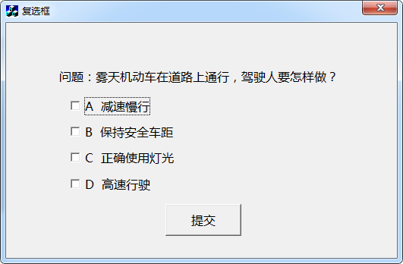
练 习 一

Slide 2
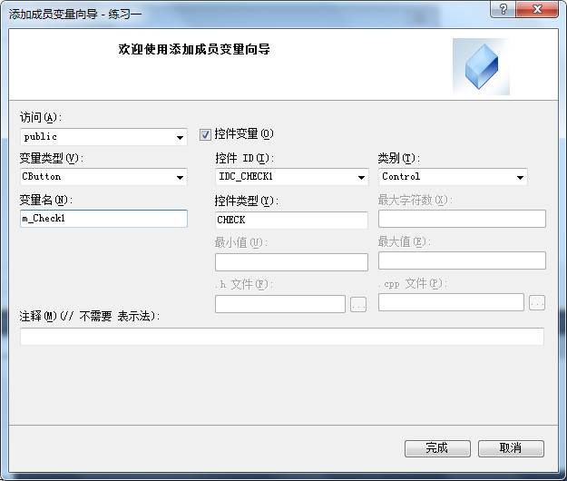

Slide 3
“提交”按钮代码
void C练习一Dlg::OnBnClickedButton1()
{
if(m_Check1.GetCheck()==1
&&m_Check2.GetCheck()==1
&&m_Check3.GetCheck()==1
&&m_Check4.GetCheck()==0)
MessageBox("正确");
else
MessageBox("错误");
}

Slide 4
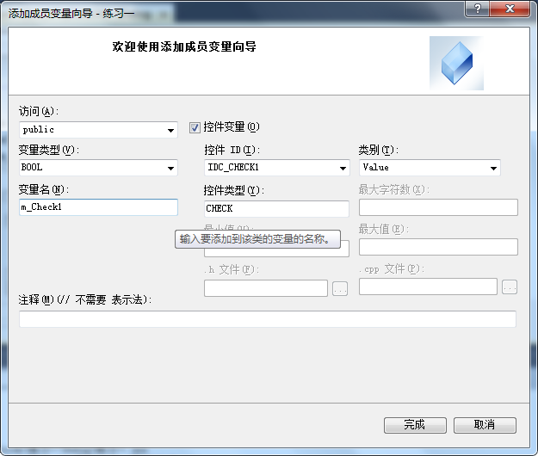

Slide 5
“提交”按钮代码
void C练习一Dlg::OnBnClickedButton1()
{
UpdateData(TRUE);
if(m_Check1==TRUE&&m_Check2==TRUE
&&m_Check3==TRUE&&m_Check4==FALSE)
MessageBox("正确");
else
MessageBox("错误");
}

Slide 6
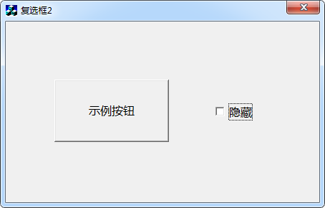
练 习 二

Slide 7
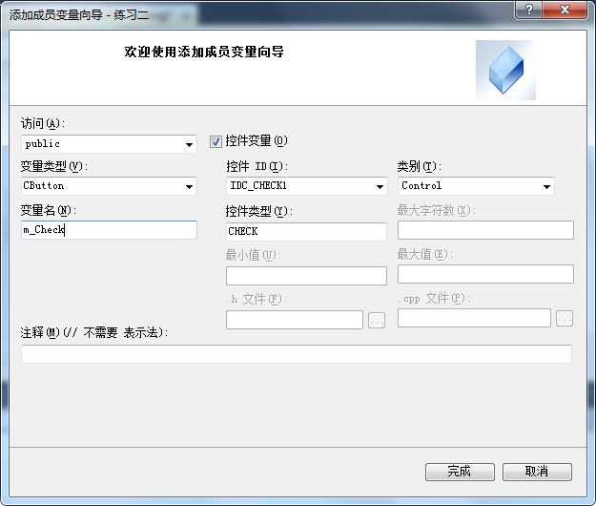

Slide 8
复选框代码
void C练习二Dlg::OnBnClickedCheck1()
{
if(m_Check.GetCheck()==1)
GetDlgItem(IDC_BUTTON1)->ShowWindow(SW_HIDE);
else
GetDlgItem(IDC_BUTTON1)->ShowWindow(SW_SHOW);
}

Slide 9
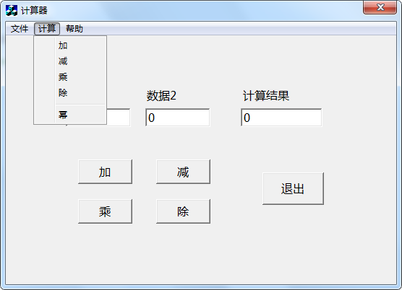

Slide 10
菜单操作步骤
创建菜单资源并进行设计；
将菜单在对话框中显示出来；
为菜单项编写代码。

Slide 11
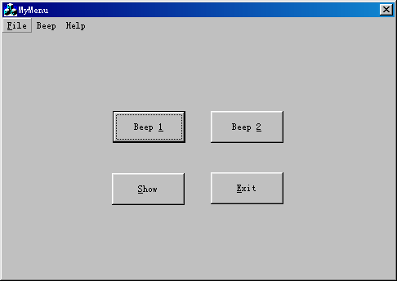

菜单设计
菜单是用户和应用程序交互时命令的存放处。因此，菜单在VC++编程中是很重要的。
子菜单
菜单栏
菜单项
在此主要介绍：
C
如何设计菜单栏？
⁺ ⁺
C
如何显示菜单栏？
⁺ ⁺
C
如何给菜单项连接相应代码？
⁺ ⁺

Slide 12
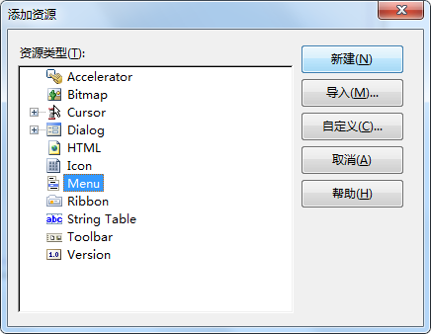
设计菜单栏
AppWizard生成的对话框中是没有菜单的，
需要在应用程序的资源中增加一个菜单资源。
在资源视图中单击右键，快捷菜单中选择“添加/资源”。
选择 Menu项，单击新建按钮，这样就在资源文件中增加了一项资源——菜单。

Slide 13
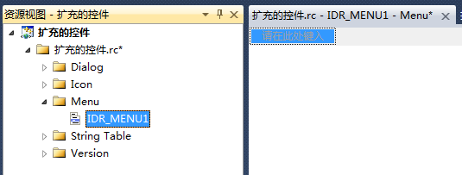
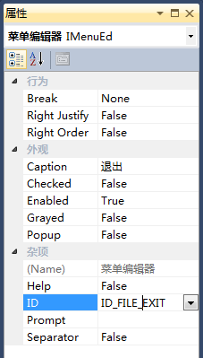
设计菜单栏
单击“请在此处键入”矩形框，输入子菜单名称；
单击下方矩形框，输入菜单项名称；
在菜单项上单击鼠标右键，快捷菜单中选择“属性”；
修改菜单项的ID。

Slide 14
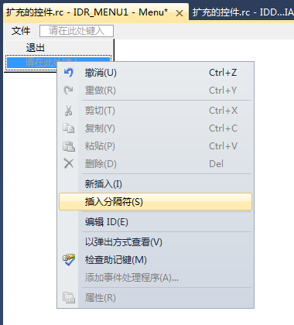
设计菜单栏
分割线的设置

Slide 15
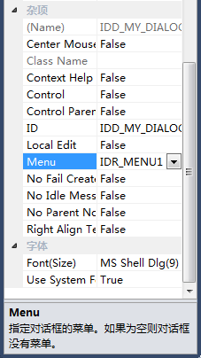
显示菜单栏
显示IDD_MY_DIALOG对话框。
在对话框任一空白区域单击鼠标右键，快捷菜单中选择“属性” 。
在对话框的Menu组合框中选择IDR_MENU1。

Slide 16
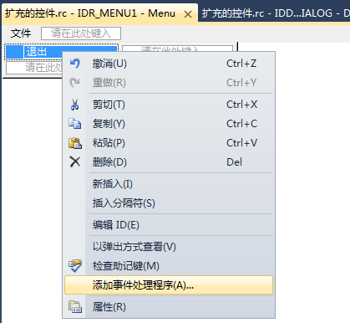
实现菜单项功能
C
给“文件”菜单的“退出”命令添加代码
⁺ ⁺
在“退出”上单击右键，选择“添加事件处理程序”。

Slide 17
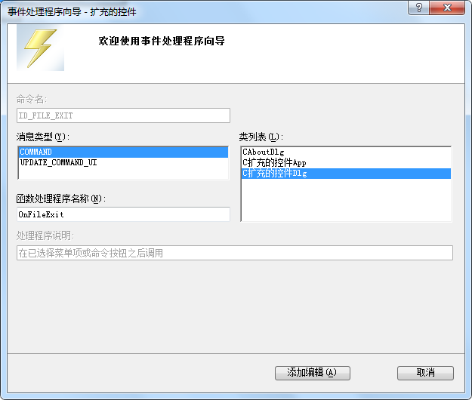
实现菜单项功能

Slide 18
实现菜单项功能
C
给“文件”菜单的“退出”命令添加代码
⁺ ⁺
void CMyDlg::OnFileExit( )
{
OnOK( );
}

Slide 19
实现菜单项功能
C
给“帮助”菜单的“关于”命令添加代码
⁺ ⁺
void CMyDlg::OnHelpAbout( )
{
CAboutDlg dlg;
dlg.DoModal( );
}

Slide 20
实现菜单项功能
C
给“计算”菜单的“加”命令连接代码
⁺ ⁺
void CMyDlg::OnComPlu()
{
OnPluButton( );
}

Slide 21
练 习
自己新建一个对话框应用程序，在对话框中显示菜单栏，菜单栏中有两项子菜单：文件、帮助。其中文件子菜单中有退出命令，帮助子菜单中有关于命令，实现这两个命令的功能。

Slide 22
控 件
按钮
编辑框
复选框
单选按钮
列表框
组合框
滚动条

Slide 23
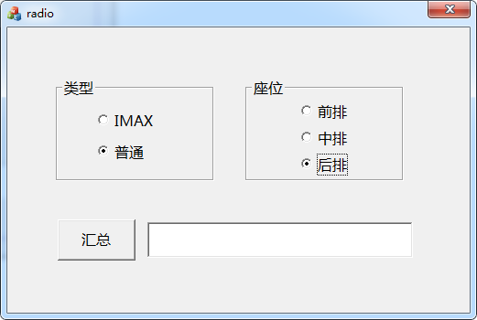

Slide 24
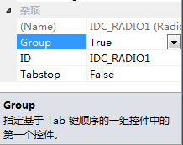
单选按钮（Radio Button）
单选按钮一定要按顺序画
给单选按钮分组的方法：
在每一组第一个单选按钮的属性对话框中勾选“Group”这一属性。
Notes:
一组一组的画，同一组要从上至下按顺序画

Slide 25
关联变量
可以为单选按钮关联变量，也可以不关联；
第一次关联变量；第二组不关联变量；
只能为设置了组属性的单选按钮关联变量；
只能关联数值类变量。

Slide 26
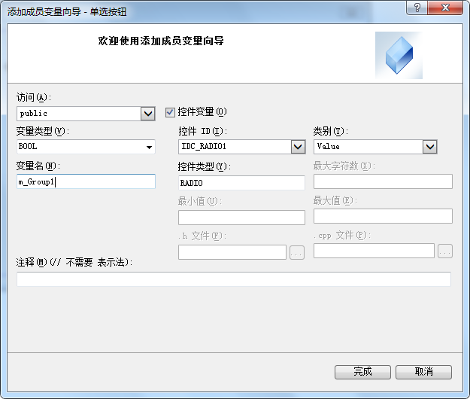
关联变量
数值类变量（int类型）代表该组中被选中的单选按钮的序号，序号从0开始

Slide 27
初始化
CheckRadioButton：
设置一组中哪一个被选中。
参1：组中第一个按钮ID;
参2：组中最后一个按钮ID;
参3：被选中的按钮ID。
BOOL CradioDlg::OnInitDialog()
{ ……
// TODO: Add extra initialization here
m_Group1=1;
UpdateData(FALSE);
CheckRadioButton(IDC_RADIO3, IDC_RADIO5, IDC_RADIO5);
return TRUE;
}

Slide 28
给按钮单击消息添加代码
void CradioDlg::OnBnClickedButton1()
{
CString str;
UpdateData(TRUE);
if(m_Group1==0)
str="类型：IMAX；";
else if(m_Group1==1)
str="类型：普通；";
GetCheckedRadioButton： 返回被选中的按钮ID。
参1：组中第一个按钮ID； 参2：组中最后一个按钮ID。

Slide 29
给按钮单击消息添加代码
int n=GetCheckedRadioButton(IDC_RADIO3, IDC_RADIO5);
if(n==IDC_RADIO3)
str+="座位：前排";
else if(n==IDC_RADIO4)
str+="座位：中排";
else if(n==IDC_RADIO5)
str+="座位：后排";
m_Edit.SetWindowTextA(str);
}

Slide 30
编写对话框应用程序步骤
设计界面；
给要访问的控件关联变量；
初始化界面；
添加事件处理程序。

Slide 31
单选按钮
参1：该组第一个按钮ID；
参2：该组最后一个按钮ID；
参3：该组被选中的按钮ID
 | 数值类 int | 不连接变量
设置状态
读取状态
m_RadioRadio=2;
CheckRadioButton(参1, 参2, 参3)
UpdateData(FALSE);
int n;
UpdateData(TRUE);
n=GetCheckedRadioButton(参1, 参2）
0 1 2 ……
n是被选中按钮的ID
参1：该组第一个按钮ID；
参2：该组最后一个按钮ID

Slide 32
练 习
创建一组显示成绩的单选按钮控件，成绩项包括“100”、“90”、“80”和“70”四档；创建一个复选框控件组，复选项为每项成绩的人数；设置一个“计算”按钮和一个“退出”按钮，并设置一个编辑框；当单击计算按钮时，在编辑框中显示该项成绩的总分。

Slide 33
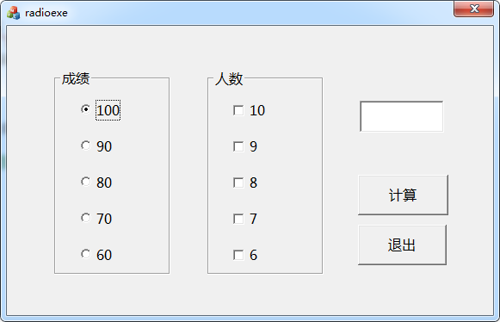
初始状态

Slide 34
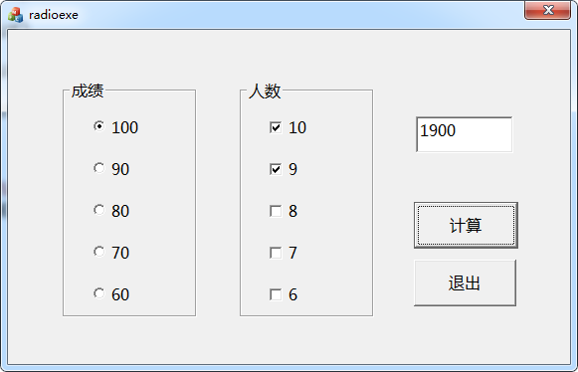
“计算”按钮

